Slide 1
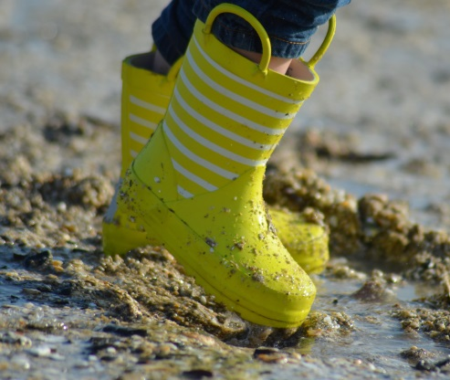
Økt 1

Slide 2
Oppdrag
Du skal teikne ein sko som ikkje finst enno.
Da må vi først lære om kva sko kan brukast til, kva dei kan vere laga av og kva for eigenskapar dei kan ha.

Slide 3
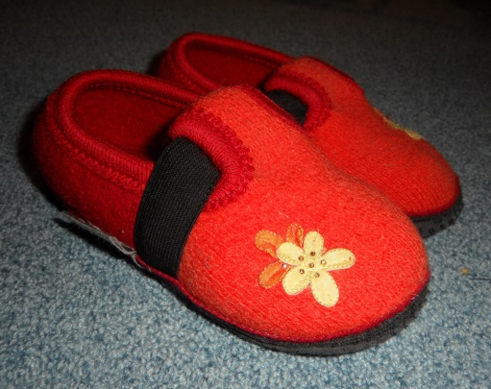
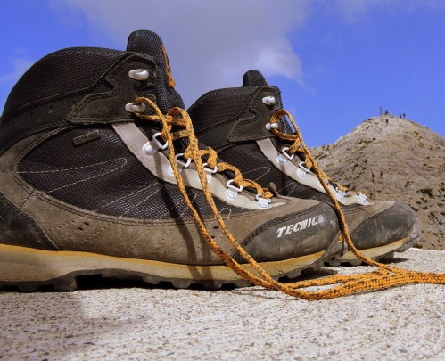
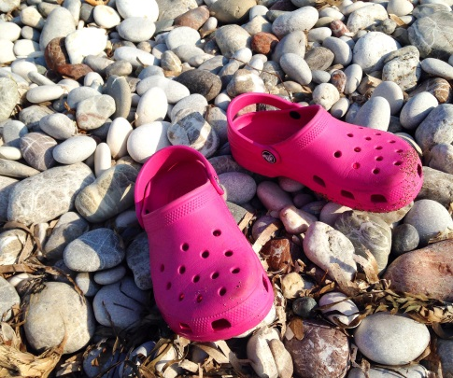
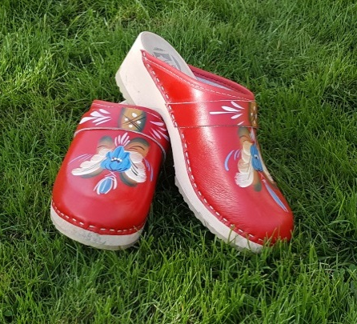
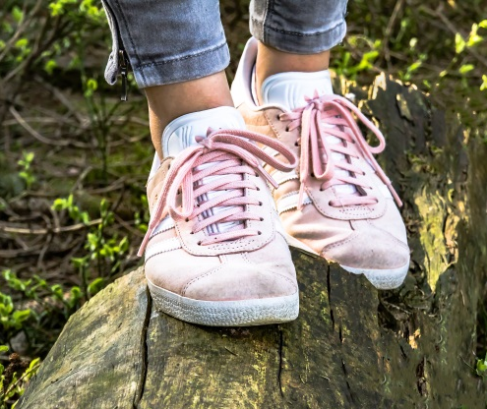
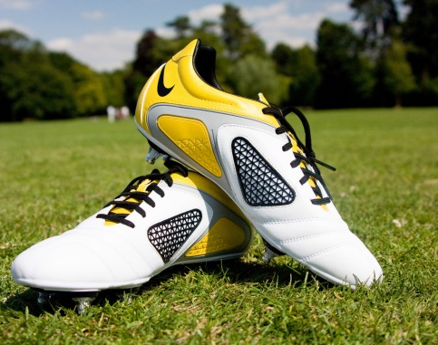
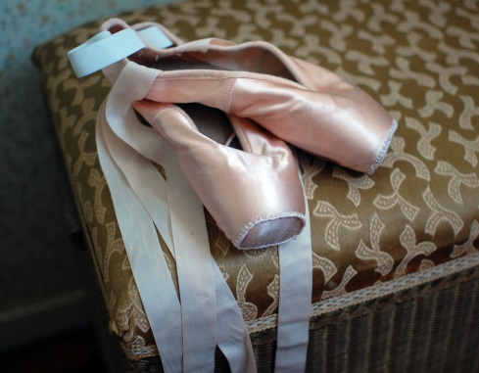
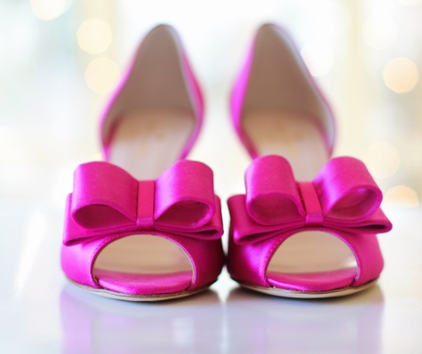
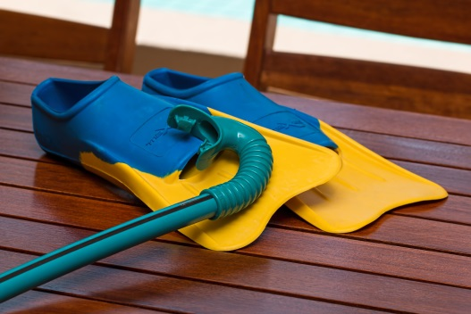
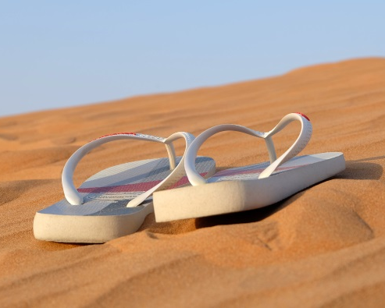
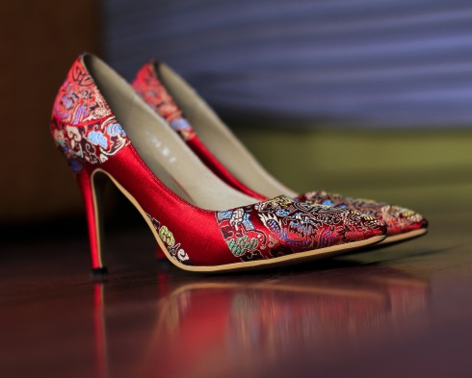

Slide 4
Kva sko er best?

Slide 5
Passar fjellstøvlar til å danse ballett med?

Slide 6
Passar ballettsko til å sparke fotball med?

Slide 7
Passar fotballsko til å gå i regnet med?

Slide 8
Passar gummistøvlar til å kose seg inne med?

Slide 9
Passar tøflar til å gå på fjellet med?

Slide 10
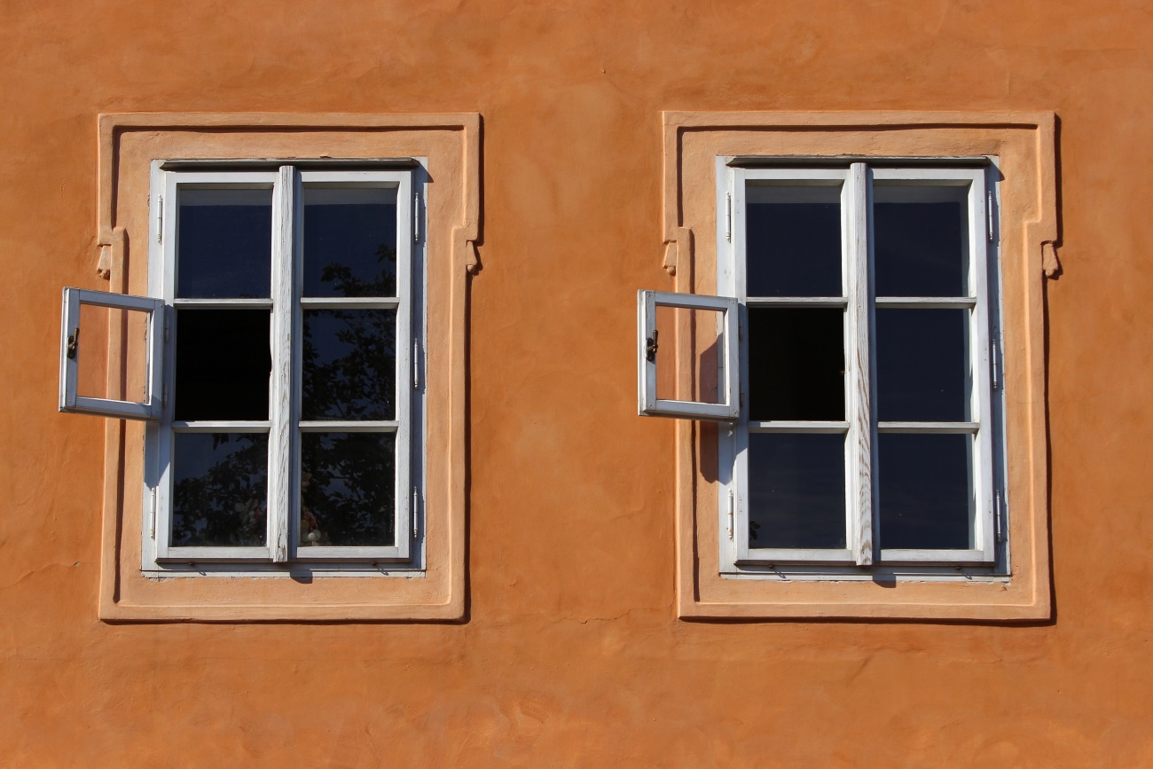
Økt 2

Slide 11
Sko kan vere laga av ulike stoff:
Stoffa kan ha ulike eigenskapar:
gummi
skinn
tøy
metall
plast
mjuk
hard
bøyeleg
vasstett
glatt
ruglete
lett
tung

Slide 12
Økt 3

Slide 13
Oppdraget
De skal teikne ein sko som ikkje finst enno.
Vel kva for stoff skoen skal vere laga av.
Kvifor skal skoen din vere laga av desse stoffa?

Slide 14
Nøkkelsetningar
Ulike sko kan brukast til ulike ting.
Sko kan vere laga av ulike stoff, for eksempel gummi, skinn, tøy, metall eller plast.
Ulike stoff har ulike eigenskapar, for eksempel mjukt, hardt, bøyeleg eller vasstett.

